Slide 1

Integrantes Clemente Pino, Valentina Pedreros y Vicente Aranguiz

Slide 2
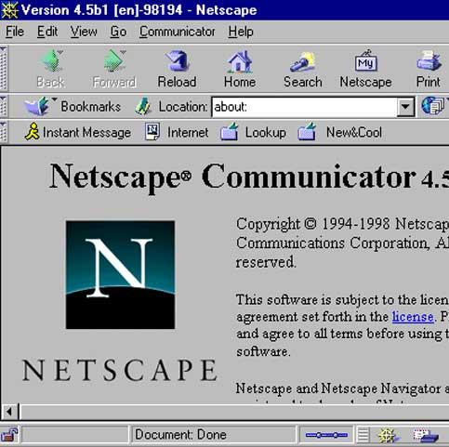

Breve descripción de la empresa y el estado de la industria antes de fallar
Netscape fue pionero en el desarrollo de navegadores web en los años 90.
Su producto estrella, Netscape Navigator, dominó el mercado en sus inicios.
La llegada de Internet Explorer y su distribución gratuita con Windows cambió el panorama.
La competencia se basó en integración con sistemas operativos y mejoras en rendimiento.
Netscape perdió participación de mercado y no pudo mantener su liderazgo.

Slide 3
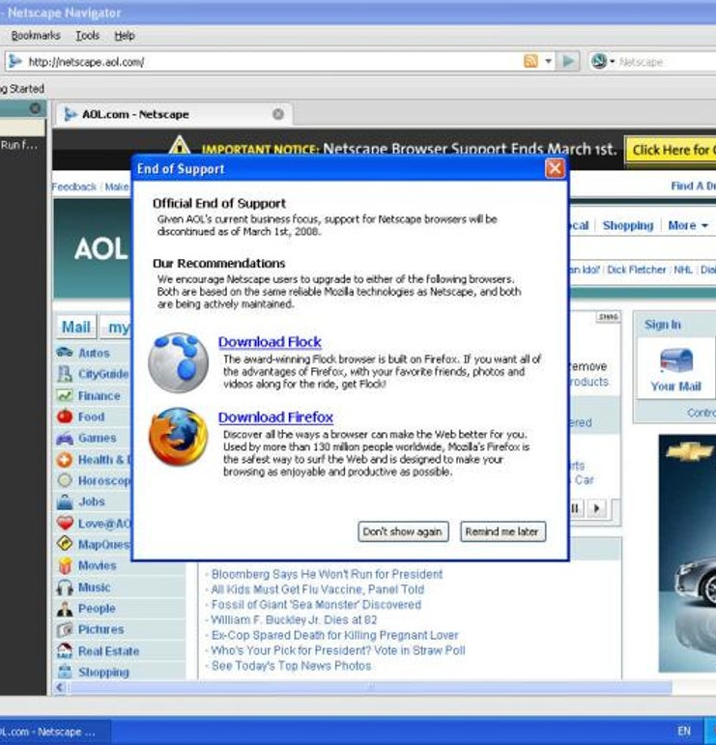
Definición del problema
El principal problema de Netscape fue su incapacidad para sostener su ventaja competitiva frente a la estrategia de Microsoft. Factores clave incluyen:
Guerra de navegadores
Modelo de negocio ineficiente
Problemas técnicos y rendimiento
Cambio en el modelo de distribución
Estrategia tardía de código abierto

Slide 4

Lecciones aprendidas y evaluación del impacto
La adaptación al cambio y la agilidad en la estrategia son esenciales en industrias tecnológicas altamente competitivas.
La dependencia de un único modelo de negocio puede ser riesgosa si el mercado cambia drásticamente.
La distribución y accesibilidad del producto pueden definir el éxito o el fracaso de una empresa.
Impacto: Netscape perdió su posición de liderazgo, fue adquirido por AOL en 1999 y, eventualmente, desapareció como navegador comercial. Sin embargo, su legado continuó con Mozilla, que años después lanzó Firefox.

Slide 5

Acciones correctivas y guías para evitar este error
Implementar estrategias flexibles y prepararse para cambios disruptivos en el mercado.
Apostar por modelos de negocio sostenibles en entornos competitivos.
Enfocarse en la mejora continua del producto y la experiencia del usuario.
Explorar la colaboración con terceros y comunidades de desarrollo para mantenerse relevante.

Slide 6
Métricas para evaluar la adaptación al cambio
Participación de mercado del navegador frente a competidores
Retención de usuarios en crecimiento
Velocidad de respuesta a cambios de la industria y la adopción de nuevas teconologías
Rentabilidad y sostenibilidad del modelo de negocios

Slide 7
Fuentes bibliográficas
Cusumano, M. A., & Yoffie, D. B. (1998). Competing on Internet time: Lessons from Netscape and its battle with Microsoft. Free Press.
Zachary, G. P. (1999). Showstopper!: The breakneck race to create Windows NT and the next generation at Microsoft. Free Press.
Moody, G. (2001). Rebel code: Inside Linux and the open source revolution. Basic Books.
Vaughan-Nichols, S. J. (2010). How Netscape lost the war but won the Internet. ZDNet. Retrieved from https://www.zdnet.com
Cusumano, M. A. (2004). The Business of Software: What Every Manager, Programmer, and Entrepreneur Must Know to Thrive and Survive in Good Times and Bad. Free Press.

